Slide 3
Intentions et objectifs
O1 > | Cerner les caractéristiques et la structure d’une situation d’apprentissage et d’évaluation.
O2 > | Planifier les apprentissages en identifiant l’intention éducative et pédagogique, les compétences ciblées et les ressources mobilisées.
O3 > | Structurer la SAE selon les trois temps de la démarche d’apprentissage.

Slide 4
Structure de la formation
1
Appropriation : préparation des apprentissages
Mise en situation
Le niveau de complexité d’une tâche
Les caractéristiques
de la SAE
2
Accompagnement : réalisation des apprentissages
La structure d’une SAE
3
Autonomie : intégration des apprentissages
Évaluer et planifier
une SAE à partir des caractéristiques requises

Slide 5

Activités de préparation
Activité 1
Mise en situation
Activité 3
Les caractéristiques de la SAE
Activité 2
Le niveau de complexité d’une tâche

Slide 6
Activité 1
Mise en situation
Retour sur le questionnaire
Selon vous, en quoi consiste l’enlignement pédagogique ?
Quelle est la différence entre une situation complexe et une situation compliquée ?
Est-ce que les activités proposées aux élèves suivent une planification établie ?
Quelles sont les ressources disponibles que les élèves peuvent mobiliser ?

Slide 7
  L’évaluation en situation authentique
Activité 1
« L’évaluation en situation authentique demande à l’élève de démontrer sa capacité à mettre en œuvre, dans un contexte réel, les savoirs, savoir-faire et attitudes qui sont nécessaires à la réalisation d’une tâche susceptible d’être rencontrée dans la vie réelle extrascolaire. […] Ces tâches sont alors considérées comme des tâches complexes » (Louis, 1999, p. 79).

Slide 8
  Qu’est-ce qu’une situation d’apprentissage et d’évaluation ?
Activité 1
« C’est un ensemble d’activités interreliées qui visent le développement des compétences ainsi que l’acquisition et la structuration des ressources (savoirs, savoir-faire, savoir-être) » (Durand et Chouinard, 2012, p. 135).

Slide 9
  Défis selon scallon (2004)
Activité 1
Créer des situations permettant de faire émerger
les compétences
des élèves.
Développer des outils pouvant aider à porter un jugement le plus pertinent, fidèle et valide possible.

Slide 10
Activité 2
Le niveau de complexité des situations
Scallon (2004) répertorie trois niveaux de complexité
de situations :
Une situation de connaissances qui vise la mémorisation
(la restitution) d’une information ;
Une situation d’habiletés qui vise l’utilisation de l’application dans un contexte fermé ;
Une situation de compétences qui vise la mobilisation d’un ensemble de ressources dans un contexte ouvert et complexe.

Slide 11
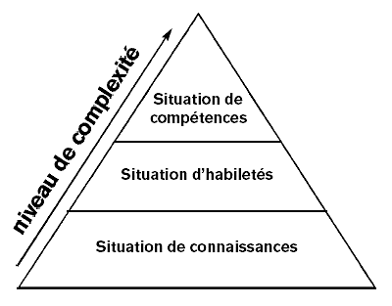
  Le niveau de complexité des situations selon Scallon (2004)
Activité 2

Slide 12
  La situation de connaissances
Activité 2
Roegiers (2003)
Ce champ se trouve encore réduit lorsque
le besoin n’apparaît pas explicitement aux yeux
de l’élève, et lorsque
la solution est unique,
ce qui est par exemple
le cas dans un problème traditionnel, comme
en mathématiques.
Formulation unique
Solution unique
Champ de travail de l’élève
Besoin inexistant

Slide 13
  La situation d’habiletés
Activité 2
Un spectre peu ouvert représente un problème pour lequel il existe un nombre de solutions plus restreint : à la fois le type d’action et la façon de s’y prendre s’imposent.
Formulations limitées
Besoins
Roegiers (2003)
Dans le contexte scolaire, le besoin n’existe généralement pas. De plus, l’angle de décision est souvent assez fermé, voire nul, dans la mesure où l’élève a rarement le choix du type d’action : le problème est donné sous la forme d’une formulation unique avec, au mieux, l’expression d’un besoin construit qui justifie le fait de résoudre le problème.

Slide 14
  La situation de compétences
Activité 2
Un spectre peu ouvert représente un problème pour lequel il existe un nombre de solutions plus restreint : à la fois le type d’action et la façon de s’y prendre s’imposent.
Spectre
des solutions
Résolution
Spectre des formulations
Le spectre très ouvert représente un problème pour lequel il existe de multiples façons d’agir… débouchant sur de multiples formulations, et, à l’intérieur de chacune d’elles,
de multiples solutions.
Exemple : gérer un budget.
Décision d’agir
Besoins
14
Roegiers (2003)

Slide 15
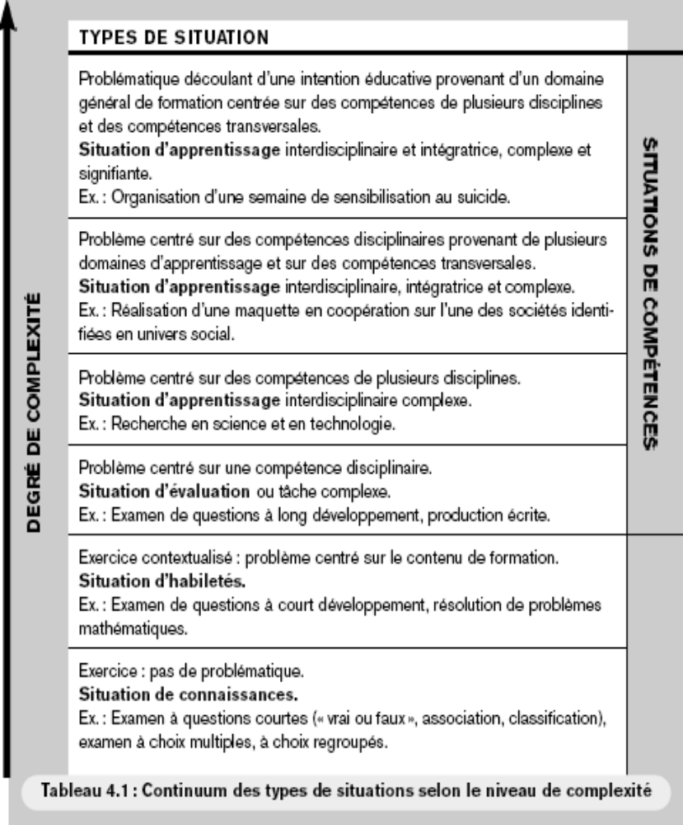
  Types de situation
Activité 2

Slide 16
Situations de connaissances | Situations d’habiletés | Situations de compétences
Quel type de situation ?

Slide 17
Activité 3
Les caractéristiques de la SAE
Défis selon Scallon (2004) :
Créer des situations permettant de faire émerger
les compétences
des élèves.
« Une situation donnée permet d’inférer des compétences seulement si elle est d’une certaine complexité. »

Slide 18
  Citation de scallon (2004)
Activité 3
« Une situation devrait reposer sur une intention éducative, des compétences disciplinaires et transversales et dévoiler explicitement les ressources à mobiliser, ce qui est l’une de ses caractéristiques essentielles », comme le rappelle Scallon (2004).

Slide 19
  Caractéristiques d’une situation de compétence
Activité 3
La complexité
La signifiance
La conformité
La pertinence de la structure
L’intégration d’instruments pour l’évaluation

Slide 20
  Caractéristiques d’une situation de compétence
Activité 3
1. La complexité
La présence d’un défi à relever ou d’un obstacle à surmonter amène l’élève à résoudre
un problème.
Toutes les tâches contribuent à la résolution de ce problème et favorisent le transfert.
L’élève mobilise un ensemble de ressources dans une production unique.
 | A SAE exemplaire | B SAE pertinente | C SAE à retravailler | D SAE à refaire
1. COMPLEXITÉ des tâches proposées | La situation propose un défi qui exige la mobilisation d’un ensemble de ressources permettant le transfert des apprentissages. | La situation propose un défi qui exige la mobilisation d’un ensemble de ressources. | La situation propose plusieurs activités reliées à une thématique. | La situation propose des exercices répétitifs.

Slide 21
  Caractéristiques d’une situation de compétence
Activité 3
2. La signifiance
La situation d’apprentissage propose un problème lié à la vie de tous les jours.
Le problème à résoudre permet de poursuivre une intention éducative.
La situation implique un contexte qui devrait susciter l’engagement des élèves.
La situation a un sens pour l’élève que ce soit par le biais d’une situation authentique ou réaliste.
Elle est motivante pour l’élève tout en offrant un contexte qui peut faire du sens.
 | A SAE exemplaire | B SAE pertinente | C SAE à retravailler | D SAE à refaire
2. SIGNIFIANCE de la situation | La situation propose un contexte réaliste ou authentique très motivant, abordant une thématique susceptible d’intéresser les élèves visés. | La situation propose un contexte réaliste ou authentique et motivant. | La situation est partiellement contextualisée et peu motivante. | La situation est décontextualisée.

Slide 22
  Caractéristiques d’une situation de compétence
Activité 3
3. La conformité
Les contenus sont conformes aux programmes d’études.
Une situation repose sur des compétences ciblées disciplinaires qui sont réellement développées et qui se manifestent dans différents contextes.
 | A SAE exemplaire | B SAE pertinente | C SAE à retravailler | D SAE à refaire
3. CONFORMITÉ du contenu | La planification de l’apprentissage comporte explicitement tous les éléments suivants : compétences et destinataires ciblés, ressources internes et externes. L’intention pédagogique assure la cohésion avec les éléments ciblés dans une démarche complète d’apprentissage. | La planification de la situation comporte explicitement les éléments suivants : compétences et destinataires ciblés, ressources internes et externes. L’intention pédagogique tient compte des éléments ciblés mais la production attendue est absente. | La planification de la situation identifie les éléments suivants : compétences et destinataires ciblés, ressources internes et externes. L’intention pédagogique est partiellement développée. | La planification de la situation identifie certains des éléments suivants : compétences et destinataires ciblés, ressources internes et externes. L’intention pédagogique est absente.

Slide 23
  Caractéristiques d’une situation de compétence
Activité 3
4. La pertinence de la structure
De plus, pour que la situation soit pertinente, elle doit présenter des activités en lien avec l’intention pédagogique pour les trois phases de la démarche d’apprentissage (préparation, réalisation et intégration).
 | A SAE exemplaire | B SAE pertinente | C SAE à retravailler | D SAE à refaire
4. PERTINENCE de la structure | Toutes les activités sont en lien avec l’intention dans chacune des phases : préparation, réalisation et intégration. Le rôle de l'enseignant et de l’élève est chaque fois clairement décrit. | Les activités sont en lien avec l’intention, toutefois elles sont peu développées dans chacune des phases. | Le lien entre l’intention proposée et certaines activités est parfois confus. Les activités sont incomplètes. | L’intention se limite à des objectifs spécifiques de connaissances ou d’application et les activités prennent la forme d'exercices.

Slide 24
  Caractéristiques d’une situation de compétence
Activité 3
5. L’intégration d’instruments pour l’évaluation
L’évaluation des compétences est planifiée, présentant explicitement les critères d’évaluation formulés en manifestations observables (indicateurs) ainsi que différents outils d’évaluation adaptés aux tâches.
La production attendue est unique, en lien avec l’intention et formulée sous la forme de critère de réussite.
CETTE CARACTÉRISTIQUE SERA PRÉSENTÉE DANS UN PROCHAIN MODULE PORTANT SUR LA PLANIFICATION DE L’ÉVALUATION.

Slide 25
1.
Les élèves font la lecture d’un texte dans leur manuel. À tour de rôle, les enfants lisent une phrase chacun. Le but est de pratiquer la lecture à voix haute. Chaque matin, en attendant l’arrivée du maître, les élèves s’affairent à la même lecture.
Quelles sont les caractéristiques
de la situation ?
Complexe ?
Contextualisée ?
Conforme ?

Slide 26

Activité
collaborative
2.
Avant de composer la dictée de la semaine qui servira d’évaluation formative, M. Jean révise les notions grammaticales et les stratégies qu’il a enseignées à ses élèves et vérifie dans le programme d’étude les sons que les enfants devraient savoir orthographier pour le niveau qu’il enseigne. Il utilisera les acquis observés lors de cette dictée pour choisir les prochaines stratégies à enseigner.
3.
En sciences, les élèves de Mme Touré ont appris ce que sont un plan incliné et une roue tels que spécifiés dans leur programme d’études. À l’aide de matériaux recyclés, ils doivent construire un bolide simple qui pourra rouler sur un plan incliné.
Complexe ?
Contextualisée ?
Conforme ?
Complexe ?
Contextualisée ?
Conforme ?

Slide 27
Activité
collaborative
4.
Dans un texte écrit, les enfants doivent repérer les adjectifs qui s’accordent avec les noms communs et mettre la marque du pluriel s’il y a lieu.
5.
Lasses de pouvoir seulement encourager les équipes sportives et non y jouer lors des tournois, les filles de la classe sont invitées à rédiger une lettre pour convaincre les enseignants de l’école de réfléchir à cette question. Quant aux garçons, ils doivent écrire une lettre d’opinion justifiant leurs arguments, qu’ils appuient ou non la démarche de leurs consœurs.
Complexe ?
Contextualisée ?
Conforme ?
Complexe ?
Contextualisée ?
Conforme ?

Slide 28
Activité
collaborative
6.
Nouvellement enseignante en secondaire en histoire, Mme Khadija s’informe auprès de ses collègues de niveau afin de connaître les savoirs à enseigner à ses élèves et les compétences à développer. Elle souhaite établir des listes de mots de vocabulaire pour chaque thème abordé en classe.
7.
Les élèves de l’école revendiquent l’achat d’un ordinateur. Afin de financer ce projet, un enseignant leur propose d’organiser un spectacle de talents. Les enfants sont responsables d’écrire les lettres d’invitation, de fixer le prix du billet en fonction du budget visé et du nombre de personnes inscrites et de préparer leur numéro pour le spectacle.
Complexe ?
Contextualisée ?
Conforme ?
Complexe ?
Contextualisée ?
Conforme ?

Slide 29
Références
Durand, M.-J. et Chouinard, R. (2012). L’évaluation des apprentissages :
de la planification de la démarche à la communication des résultats (2e éd.),
Montréal (Québec), édition MD.
Durand, M.-J. et Trépanier, I. (2011). Validité des situations de compétence : Élaboration d’une grille descriptive. In G. Raîche, K. Paquette-Côté et D. Magis (dir.), Des mécanismes pour assurer la validité de l’interprétation de la mesure en éducation (vol. 2) (34-45), Québec, Presses universitaires du Québec.
Durand, M.-J. , Sakho, I. et Ducharme, M. (2014). La situation de compétences : analyse des productions proposées en mathématique. In M.-J. Durand et N. Loye (dir.) (2014), L’instrumentation pour l’évaluation : la boîte à outils de l’enseignant évaluateur, Québec, Marcel Didier.
Louis, R. (1999). L’évaluation des apprentissages, théorie et pratiques. Québec,
Études vivantes.
Roegiers, X. (2003). Des situations pour intégrer les acquis. Bruxelles, De Boeck.
Scallon, G. (2004). L’évaluation des apprentissages dans une approche par compétences. Montréal, éditions du renouveau pédagogique.

Slide 30
Crédits
Conceptrices principales :
Marie-Josée Dubois, M. éd. en évaluation des compétences, chargée de cours, Université de Montréal.
Marie-Ève Dupuis, orthopédagogue, Université de Montréal.
Selon une idée originale de :
Micheline Joanne Durand, Ph. D., professeure en évaluation des apprentissages, Université de Montréal, référente conseil scientifique APPRENDRE, GTE 7.
Sous la supervision de :
Pascal Ndinga, Ph. D., professeur à l’Université du Québec à Montréal, coordinateur GTE 7.
Sitraka lahatramampionona Anjaraharivola, M. éd en évaluation
des compétences, narratrice, subventionnée dans le cadre des activités
de la DAI, Université de Montréal.

